Slide 1




10 de Mayo
15% Descuento
Inicio │ Quienes Somos │ Alumnos │ Personal │ Eventos │ Planes de Estudio │ Planteles
Call Center 01-800-701-99-88
Horario de Atención:
Lunes a SABADO de 8:00 a 20:00 hrs.
DOMINGO de 8:00 a 14:00 hrs.
ESTUDIOS INCORPORADOS A LA
SEP
Tenemos mas de 20 años de experiencia con
mas de 20 planteles en toda la republica
Somos tu mejor opcion
Call Center 01-800-701-99-88 │ Comentarios o Sugerencias │ Síguenos en …
WebMaster: L.S.C.A. Cesar M. Martinez Villanueva

Slide 2
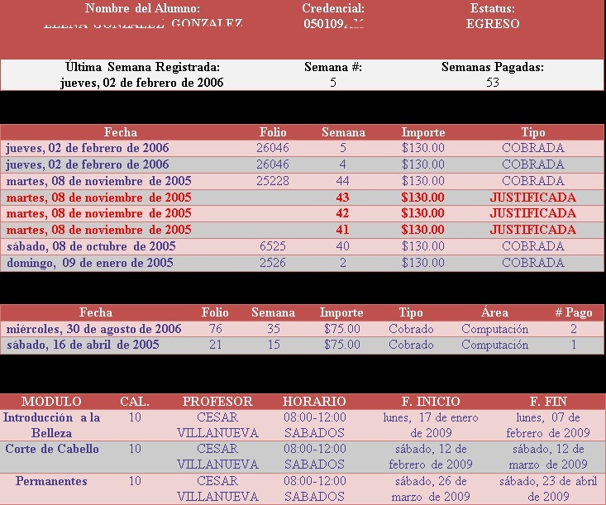
10 de Mayo
15% Descuento
Inicio │ Quienes Somos │ Alumnos │ Personal │ Eventos │ Planes de Estudio │ Planteles
│Ver Pagos │Ver Pagos SEP │Ver Calificaciones │Otra Consulta
En caso de no ver reflejad tu PAGO o tu Calificación, permítenos brindarte una solución y repórtalo en nuestro
Call Center
01-800-701-9988
o al correo atencion@newfashion.edu.mx
Histórico de Pagos
Histórico de Pagos de la SEP
Histórico de Calificaciones
Call Center 01-800-701-99-88 │ Comentarios o Sugerencias │ Síguenos en …
WebMaster: L.S.C.A. Cesar M. Martinez Villanueva

Slide 3

10 de Mayo
15% Descuento
Inicio │ Quienes Somos │ Alumnos │ Personal │ Eventos │ Planes de Estudio │ Planteles
Eventos
26/Mayo/2012
Pasarela Orizaba
16/Mayo/2012
Pasarela Guadalajara
14/Mayo/2012
Pasarela Mérida
12/Mayo/2012
Pasarela Guadalajara
11/Mayo/2012
Pasarela Veracruz
9/Mayo/2012
Pasarela Tapachula
Call Center 01-800-701-99-88 │ Comentarios o Sugerencias │ Síguenos en …
WebMaster: L.S.C.A. Cesar M. Martinez Villanueva

Slide 4
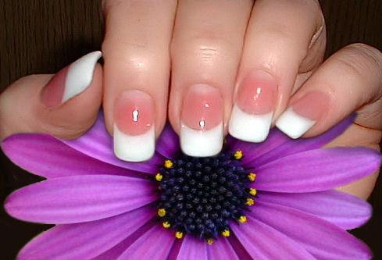
10 de Mayo
15% Descuento
Inicio │ Quienes Somos │ Alumnos │ Personal │ Eventos │ Plan de Estudio │ Planteles
Plan de Estudio
│Introduccion a la Belleza
│Manicure y Pedicure
│Plantel Mérida
│Corte de Cabello
│Permanentes
│Colorimetría
│Peinados con Herramientas Térmicas
│Alto Peinado
│Cuidados Corporales
│Maquillaje Corporal
│Diseño de Imagen por Computadora
Manicure y Pedicure
En este módulo aprenderás a realizar Manicure y Pedicure así como a dar masajes relajantes, exfoliación tanto en manos como en pies y tratamientos para uñas.
Call Center 01-800-701-99-88 │ Comentarios o Sugerencias │ Síguenos en …
WebMaster: L.S.C.A. Cesar M. Martinez Villanueva

Slide 5
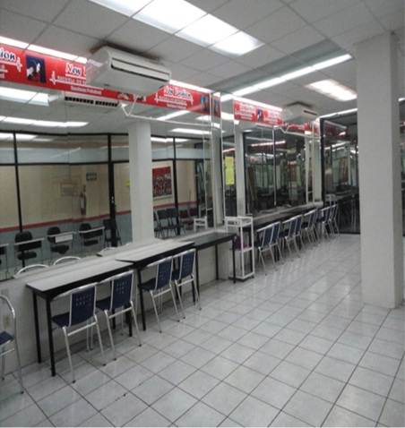
10 de Mayo
15% Descuento
Inicio │ Quienes Somos │ Alumnos │ Personal │ Eventos │ Planes de Estudio │ Planteles
Planteles
Plantel Orizaba
Plantel Guadalajara
Plantel Mérida
Plantel Guadalajara
Plantel Veracruz
Plantel Tapachula
Plantel Villa
Plantel Orizaba
Plantel Guadalajara
Plantel Mérida
Plantel Guadalajara
Plantel Veracruz
Plantel Tapachula
Plantel Villa
Call Center 01-800-701-99-88 │ Comentarios o Sugerencias │ Síguenos en …
WebMaster: L.S.C.A. Cesar M. Martinez Villanueva

